Slide 1
Schüler-Lern-Verträge abschließen
Von Dave Batty

Slide 2
Warum diese Verträge?
Konzentriertes Erlernen der Themen
Sinn für Fleiß, persönliches Engagement
Ermöglicht Flexibilität für versch. Schüler
- das Ausbildungsniveau
- Nöte
- Interessen
- religiösem Hintergrund
Vervollständigt deinen Dienst als Seelsorger

Slide 3
Als Erstes, entwickel Werkzeuge
PSNC Bibiothek
Lektionen
Bücher
Videos, DVD’s, Hörkassetten, CD’s, etc.
Traktate, Artikel aus Zeitschriften
Entwickel Fragebögen
Entwickel Schreibbücher

Slide 4
Einheit 1 Salbung
Gewöhnlich schließen wir nicht einen Lernvertrag für die Einheit 1 ab.
Zu deinem eigenen Nutzen kannst du eine Liste von dem Material erstellen, dass unbedingt in Einheit 1 abgehandelt wird.

Slide 5
Überblick Einheit 2 & höher
Für alle Verträge über Einheit 2 & höher schließen wir für jeden Schüler einen eigenen Vertrag ab.
Sammel Informationen vor Vertragsabschluss
-Spezielle Frageliste für diese Lerneinheit.
-Rücksprache von Mitarbeitern, Beratern, dem Wohnheim & sonstige Bewertungen
Triff dich mit dem Schüler
Bete
Schreibe den Vertrag –2 Vertragsformulare

Slide 6
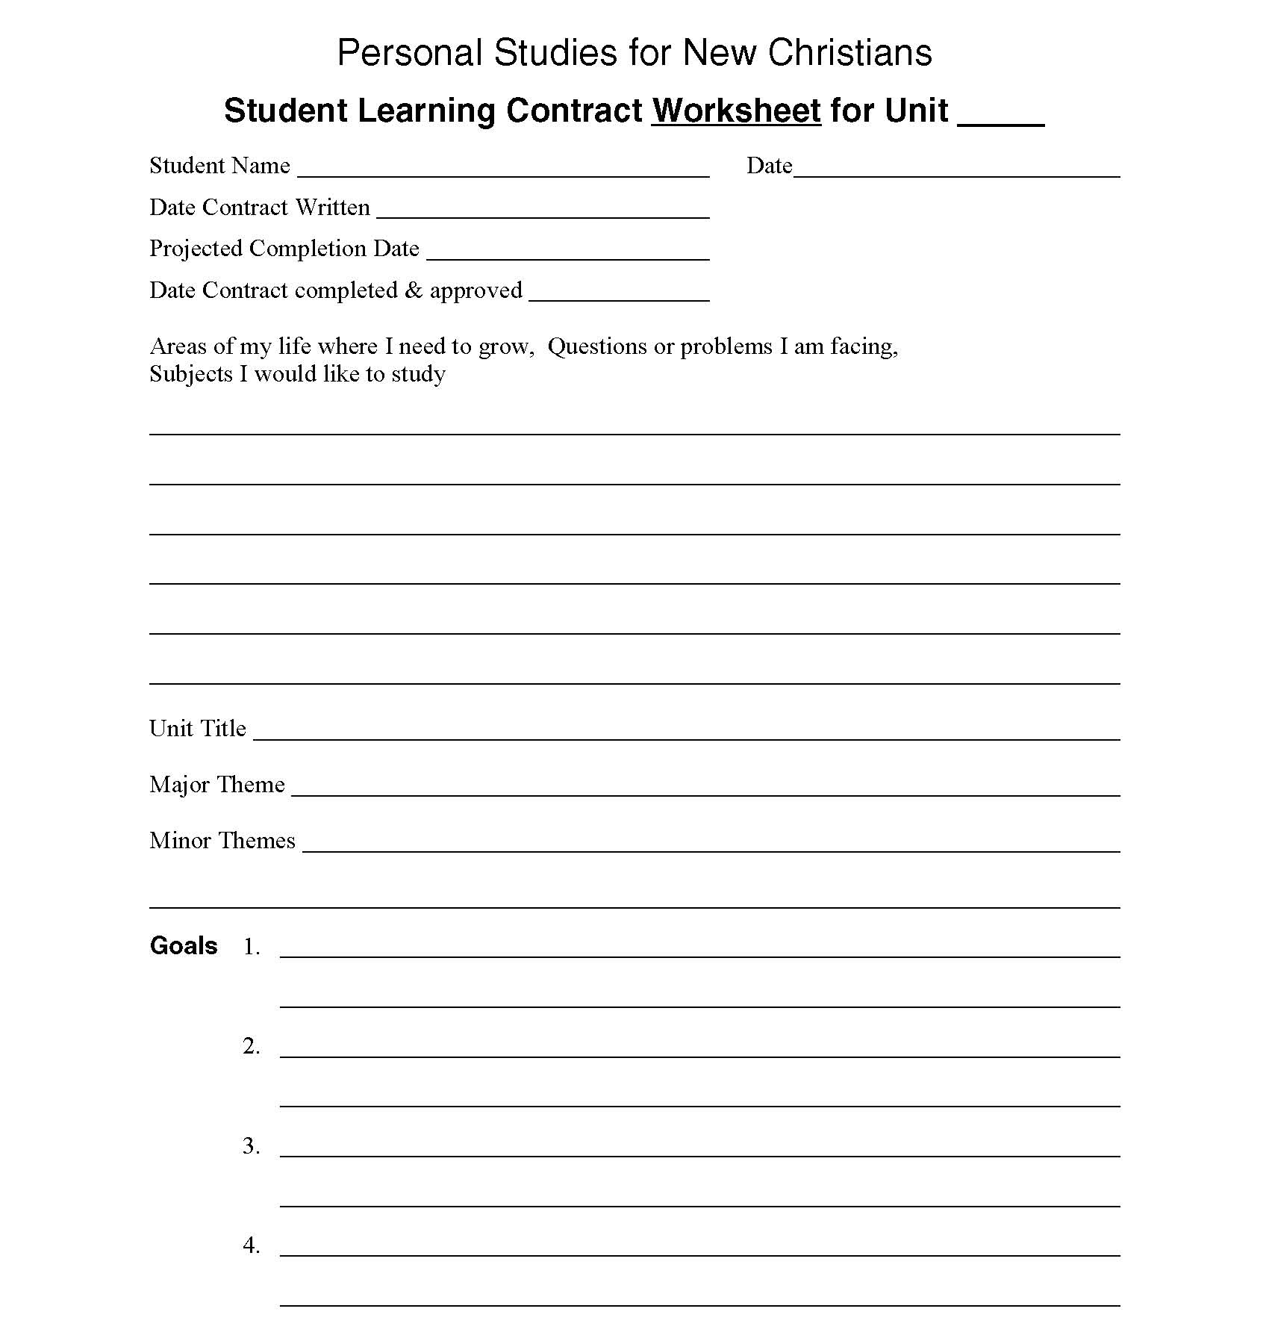

Slide 7
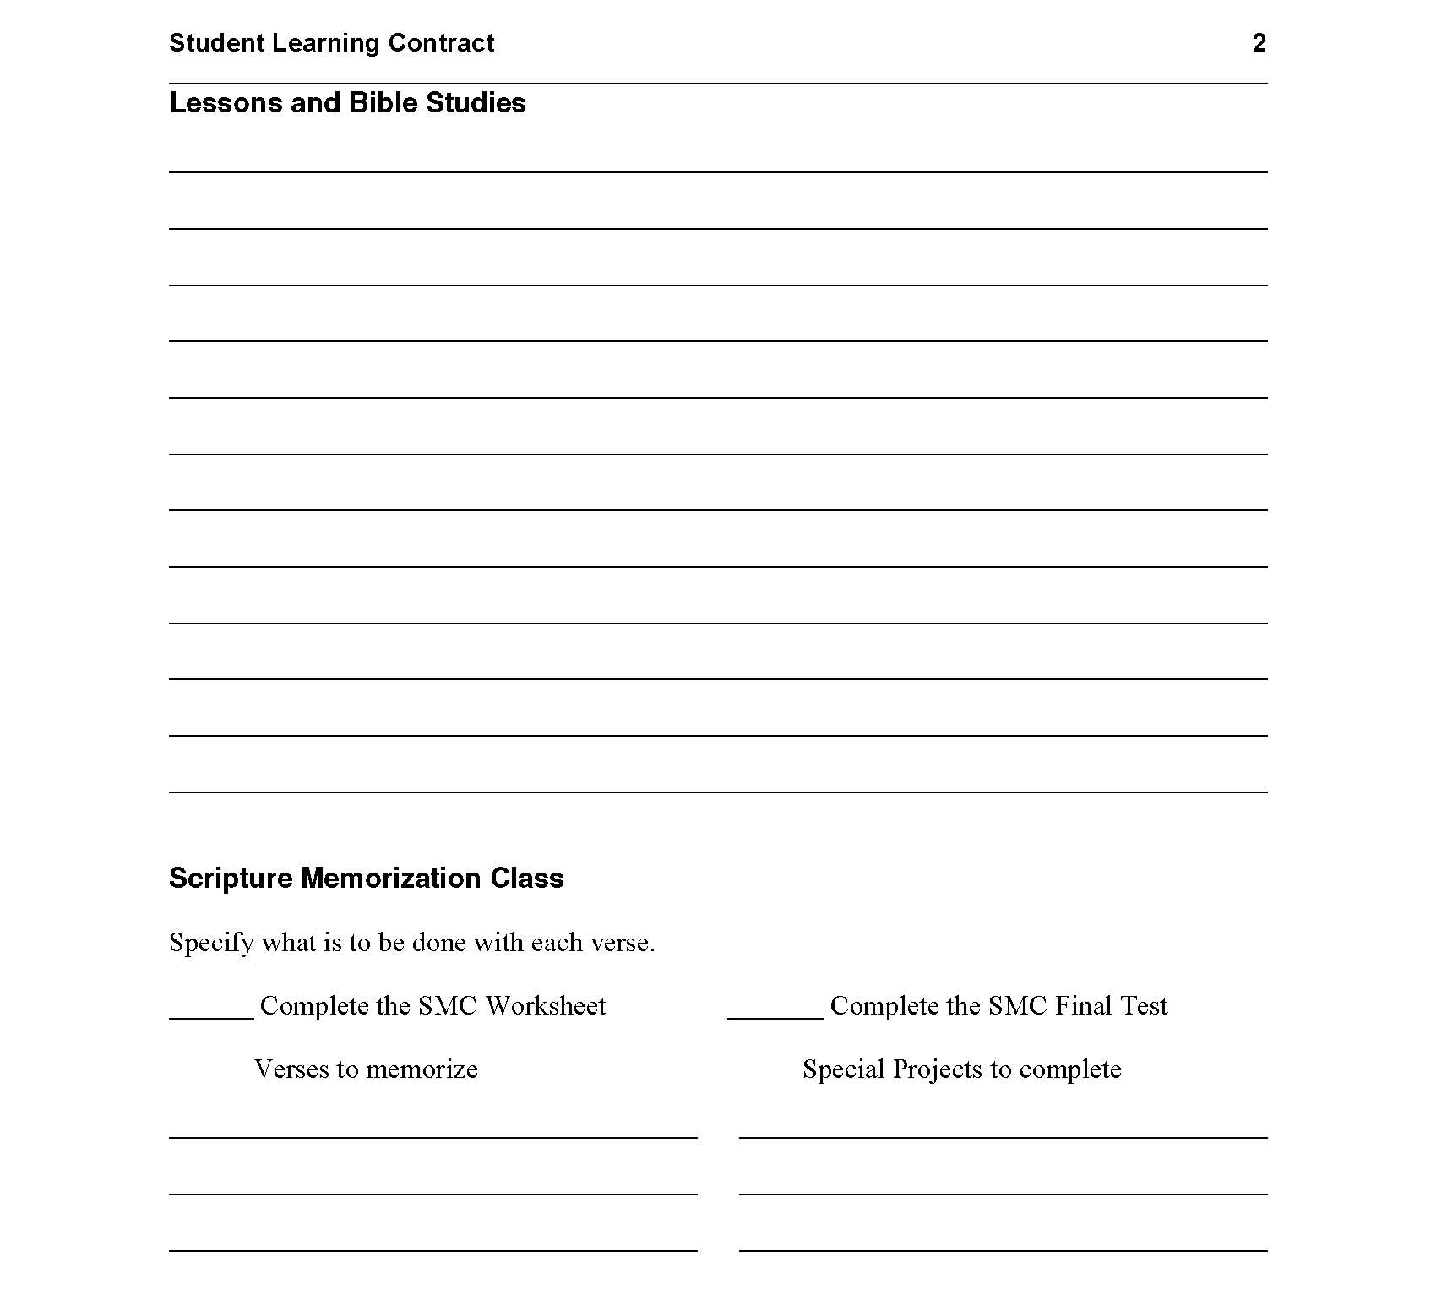

Slide 8
Einheit 2 Die eigene Wahrnehmung
Hauptthema: Das Selbstbild
Zweck: Zu einem klaren Bewusstsein kommen, wie Gott möchte, dass wir uns selber sehen. Bewusster werden, wie wir uns momentan selbst sehen.
Untergeordnete Themen

Slide 9
Einheit 2 Selbstwahrnehmung Fragebogen entwickeln
Anweisung:
Nenne 5 neue und dir hilfreiche Charakter-eigenschaften, an denen du gerne arbeiten würdest.
Beantworte die eingekreisten Fragen auf dem Selbstbewertungsbogen.
Beantworte nun die folgenden Fragen:

Slide 10
Einheit 2 Selbstwahrnehmung Fragebogen entwickeln
1. Wo im Bereich der Selbstwahrnehmung brauchst du noch Verbesserung?
2. Welche Hinderungen oder Fragen hast du mit deinem Selbstbild?
3. Wo im Bereich des Umgangs mit Autorität brauchst du noch Verbesserung?
4. Welche Probleme oder Fragen hast du mit Autorität?
5. In welchem Bereich von Beziehungen mit anderen brauchst du noch Verbesserung?

Slide 11
Einheit 2 Selbstwahrnehmung Fragebogen entwickeln
6. Welche Fragen oder Probleme hast du im Umgang mit anderen Menschen?
7. In deiner Beziehung mit Gott, wo musst du dich noch verbessern?
8. Nenne jede mögliche Frage, jedes mögl. Problem zwischen dir und deiner Beziehung zu Gott
9. Musst du dich im Bereich Vergebung verbessern? Wie?
10. Welchen Fragen hast du bezüglich Vergebung?

Slide 12
Vertrag 2 Selbstwahrnehmung
Vertragslänge
Verträge sollten 4 Wochen lang sein
Ziele
Setze die Ziele des Schülers ent-sprechend des Fragebogens, dem Vertragstitel, und was du bei deinen Beobachtungen bezüglich seines Verhaltens erkennen konntest.

Slide 13
Beispiele für Vertragsziele…
Ich werde lernen, warum ein selbstständiger Geist ein Feind Gottes ist.
Ich werde einen Bericht darüber führen, wie aufgeschlossen ich anderen gegenüber bin.
Ich werde lernen, warum ich Angst habe und anderen Menschen nicht traue.
Ich werde anfangen, ein Bewusstsein zu entwickeln, welche Zustimmungen Gott für mein Leben hat, sodass ich nicht mehr so empfindlich gegenüber Ablehnung bin.
Ich werde lernen, mit Kritik besser umzugehen.
Ich werde aufhören, mich selbst als den “geborenen Verlierer” zu sehen, und mit negativen Kommentaren zu mir selbst aufhören

Slide 14
Ich werde anfangen, mich als ein Kind Gottes zu sehen.
Wer bin ich? Sehnsucht entwickeln, um zu spüren, was es bedeutet, im Bild Gottes gemacht worden zu sein.
Ich werde anfangen, Gott zu vertrauen mit allem was ich bin und wie ich mich in der Zukunft sehe.
Ich werde lernen, mich so zu sehen und zu handeln, wie Gott erschaffen und erdacht hat.
Ich werde lernen, dass Gott schlimme Kindheitserlebnisse und meine Fehler benutzen kann, …

Slide 15
11. … um mich zu seinem Kind zu machen, ein Zeugnis seiner Kraft.
Ich werde eine Liste schreiben mit 50 Dingen, für die ich danken kann, um mir zu zeigen, dass Gott mir nach allem viel gegeben hat.
Ich werde meine verärgerliche, mitleidslose Schutzmaske ablegen, indem ich diejenigen um Vergebung bitte, denen ich sie demonstriert habe.
Ich werde lernen, dass ich in den Augen Gottes eine wertvolle Person bin. Ich werde mich nicht hängen lassen.
Ich werde lernen, dass Gott mich gebrauchen kann.

Slide 16
Lektionen und Bibelstudium
Bücher
Verbessere deine Selbstwahrnehmung
Sei mutig anders zu sein
Will the Real Phony Please Stand Up?
Königreich des Selbst
Siehe dich selbst wie Gott dich sieht
Sieg über die Dunkelheit
Heilung für verletzte Emotionen

Slide 17
Lektionen
Autoritäts Lektion & Arbeitsblatt
Arbeitsblätter
Prüfe den Ordner für Arbeitsblätter.

Slide 18
Charaktereigenschaften
Wähle mindestens zwei, Überprüfe die Liste des Schülers. – Wenn ein Schüler mit einem Bereich größere Probleme hat, können wir eines für ihn auswählen, auch wenn es nicht auf seiner Liste steht.

Slide 19
Kurs Bibel auswendig lernen
(Wähle 2 oder mehr je nach der Fähigkeit des Schülers)
Philipper 1,6 Er, der ein Gutes Werk begonnen hat
Philemon 1,6 bete darum aktiv zu werden
Jeremia 19,11-13 weil ich die Pläne kenne für dich
1. Korinther 10,13 keine Versuchung überwindet dich
Sprüche 4,23 mehr als alles bewahre dein Herz
Römerbrief 12,16 lebt in Frieden mit einander
Epheser 4,22-24 lege den alten Menschen ab
1. Petrus 2,13 fügt euch jeder Autorität
Hebräer 13,17 gehorch den Ältesten in unterodrnung
Römerbrief 13,1-2 ordne dich unter, weil Gott setzt ein
Epheser 5,21 ordnet euch einander unter
Jakobus 4,7-8 gehorche Gott, widerstehe dem Bösen
1. Petrus 2,16 lebe in Freiheit

Slide 20
Kurs Selbstständiges Lesen
Bücher
Bruchko
The Geschichte der drei Könige
Das Vater Herz Gottes
Rebell mit einem Grund
Der Schrei der Seele
Traktate
Das Vater Herz Gottes Offenheit und Ehrlichkeit
Theater deines Geistes Schmerz und Bitterkeit
Vergebung: Vergib oder vergiss es
Wiederherstellung durch Vergebung
Aber ich kann mir doch nicht selbst vergeben

Slide 21
Kassetten
Schmerz und Bitterkeit Video
Wiederherstellung durch Vergebung
Wurzeln 1, 2 und 5

Slide 22
Nachdem der Vertrag geschlossen wurde
Der Schüler fängt an, sich durch alle Unterlagen der PSNC Kurse zu arbeiten .
Wenn fertig, lasse den Schüler eine Rückschau über das schreiben, was er gelernt hat unter Bezugnahme der Ziele auf der ersten Vertragsseite.
Gebe das Zertifikat fürs Erreichen wenn die gesamte Arbeit gemäß Vertrag abgeschlossen ist.

Slide 23
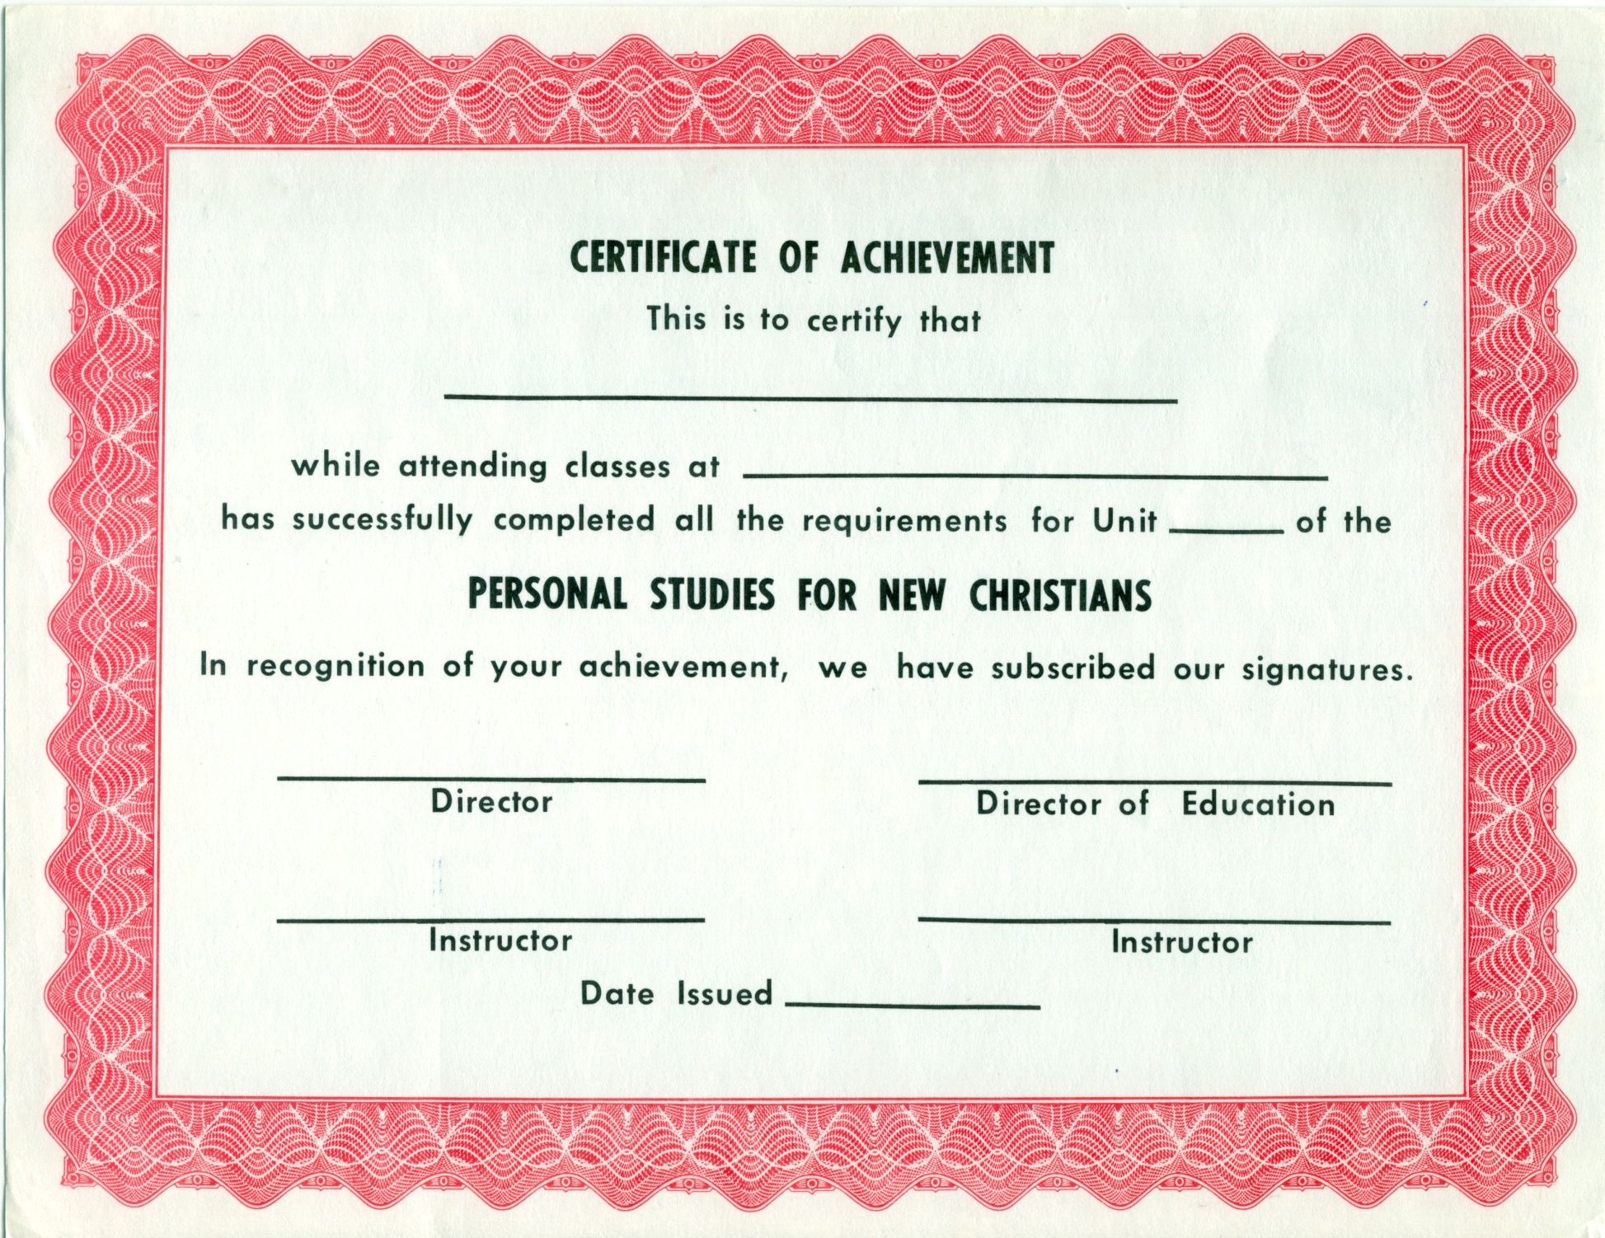

Slide 24
Einheit 3 Geistliches Wachstum
Nach Beendigung des Vertrags Nr. 2, triff dich mit dem Schüler, und plane mit ihm einen neuen Vertrag.
Siehe auf die PSNC Webseite für mehr Details über diesen Vertrag und die folgenden.
Klicke auf Sektion 2 → Infos zu Verträge

